Slide 1
Cycle de vie
Pra wiliwm

Slide 2
Germination

Slide 3
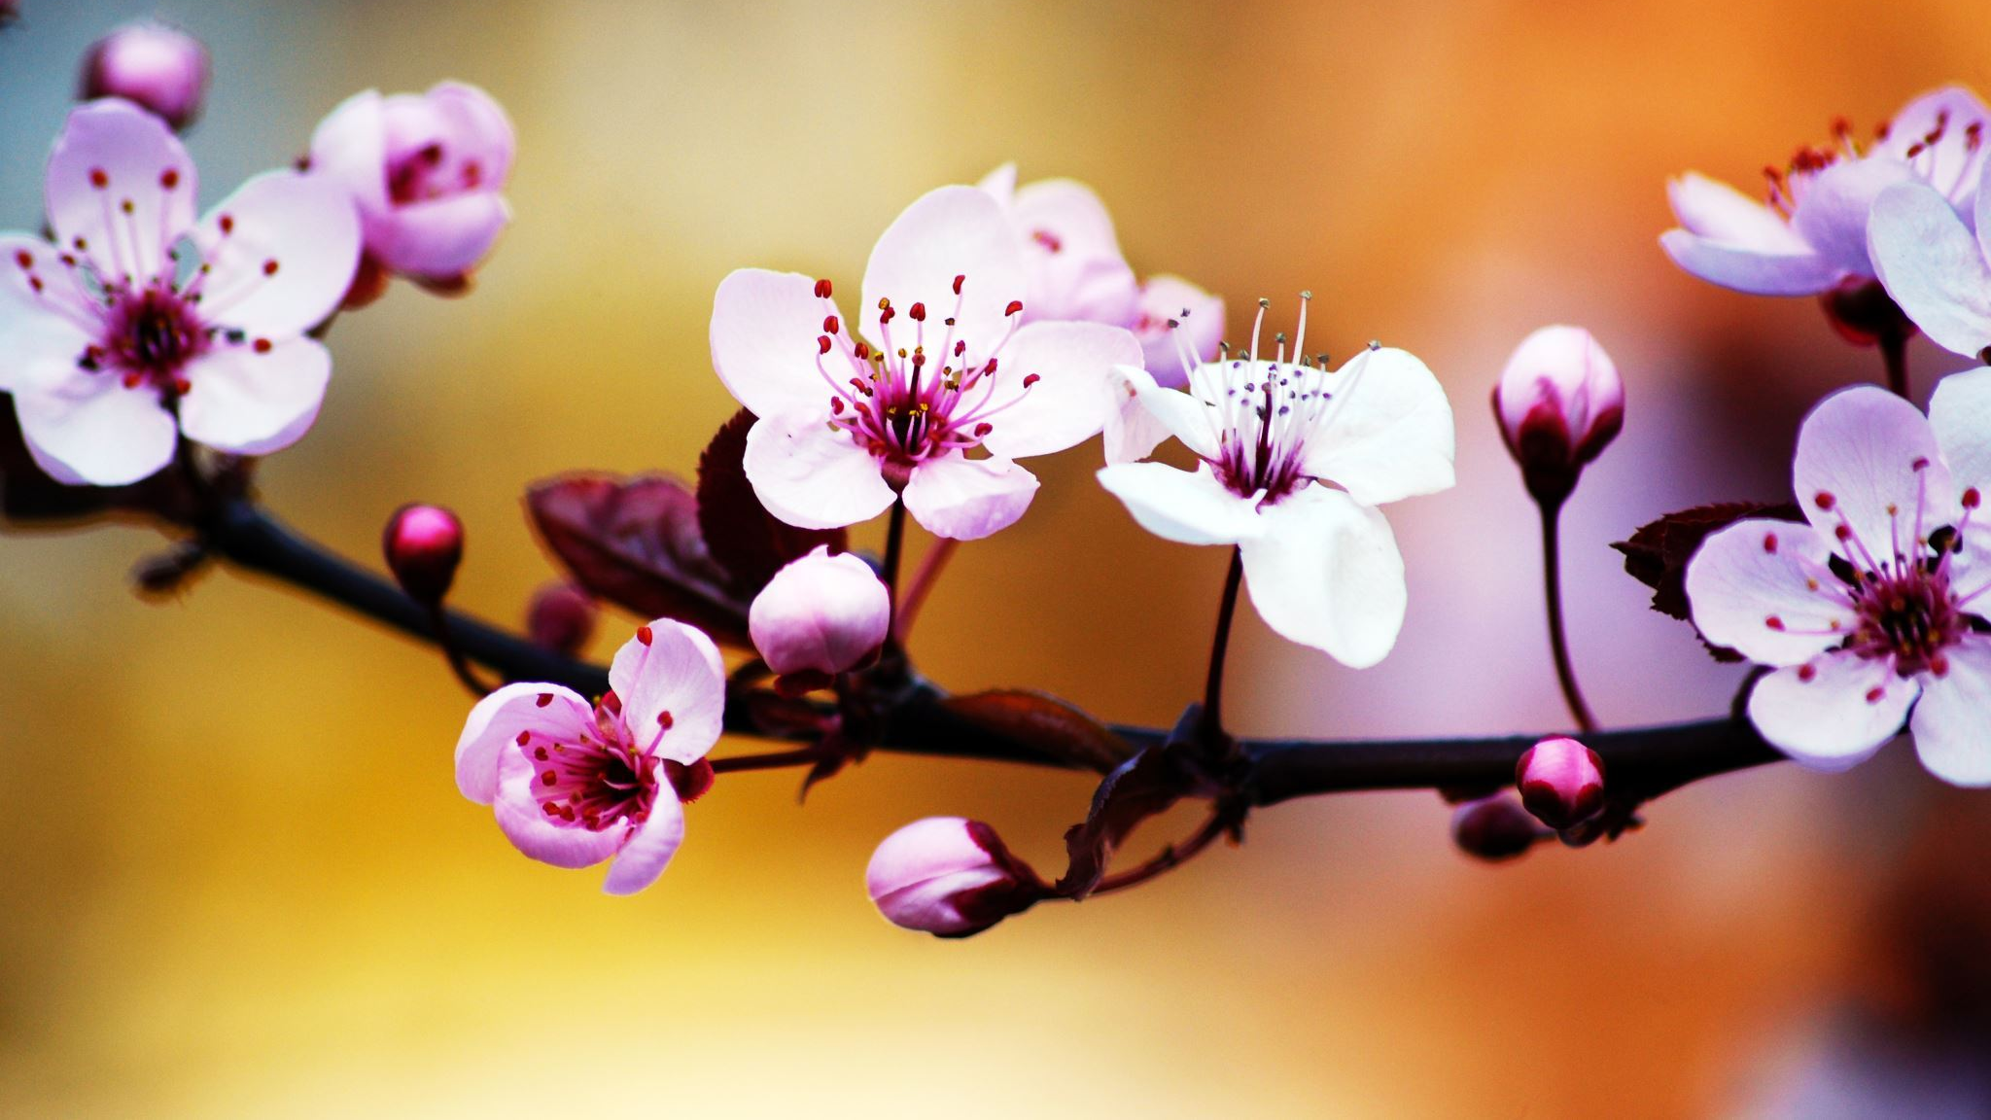
Floraison

Slide 4
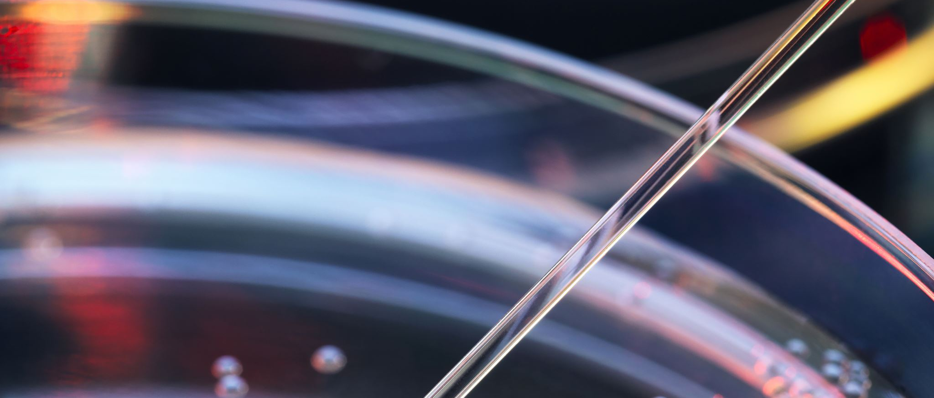
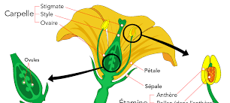
Pollinisation

Slide 5
Fécondation pomier

Slide 6
fructification

